Slide 1
Свердловская область Артёмовский городской округ Муниципальное бюджетное дошкольное образовательное учреждение «Детский сад с приоритетным осуществлением деятельности по физическому направлению развития детей № 30»
Творчество воспитанников
средней группы №1
Наседкина Ольга Валентиновна
Воспитатель
2016 г

Slide 3
Карина Ахметова, 3 года

Slide 4
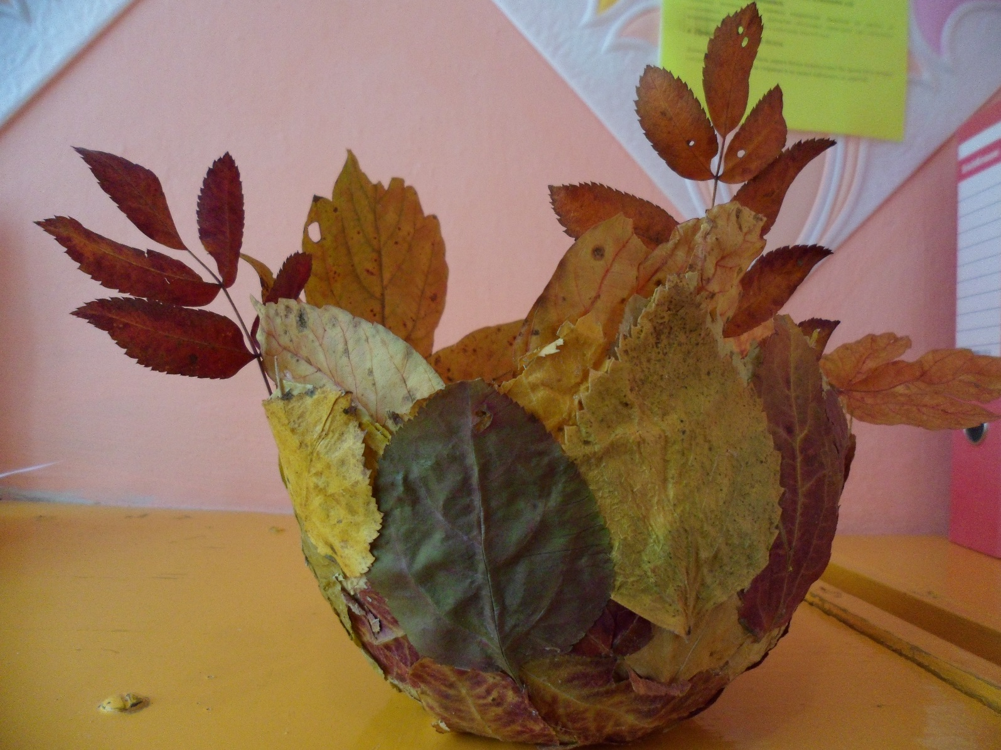
Миша Упоров, 4 года

Slide 5
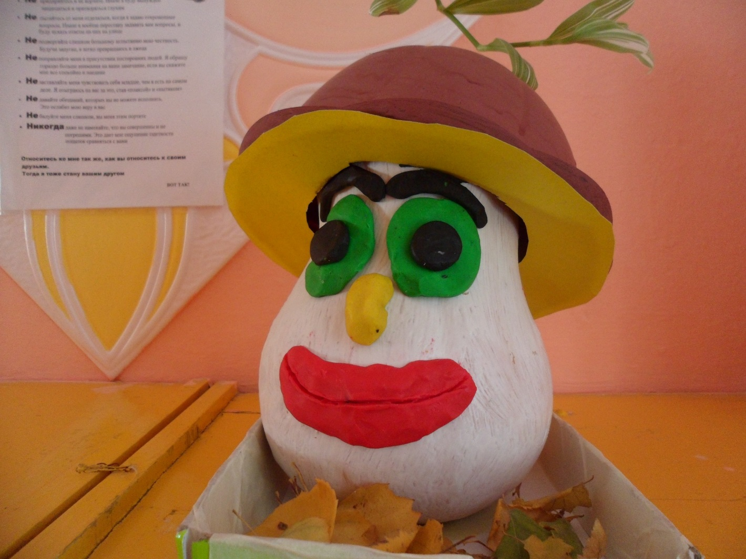
Арсений Зимин, 4 года
Денис Мелёхин, 4 года

Slide 6
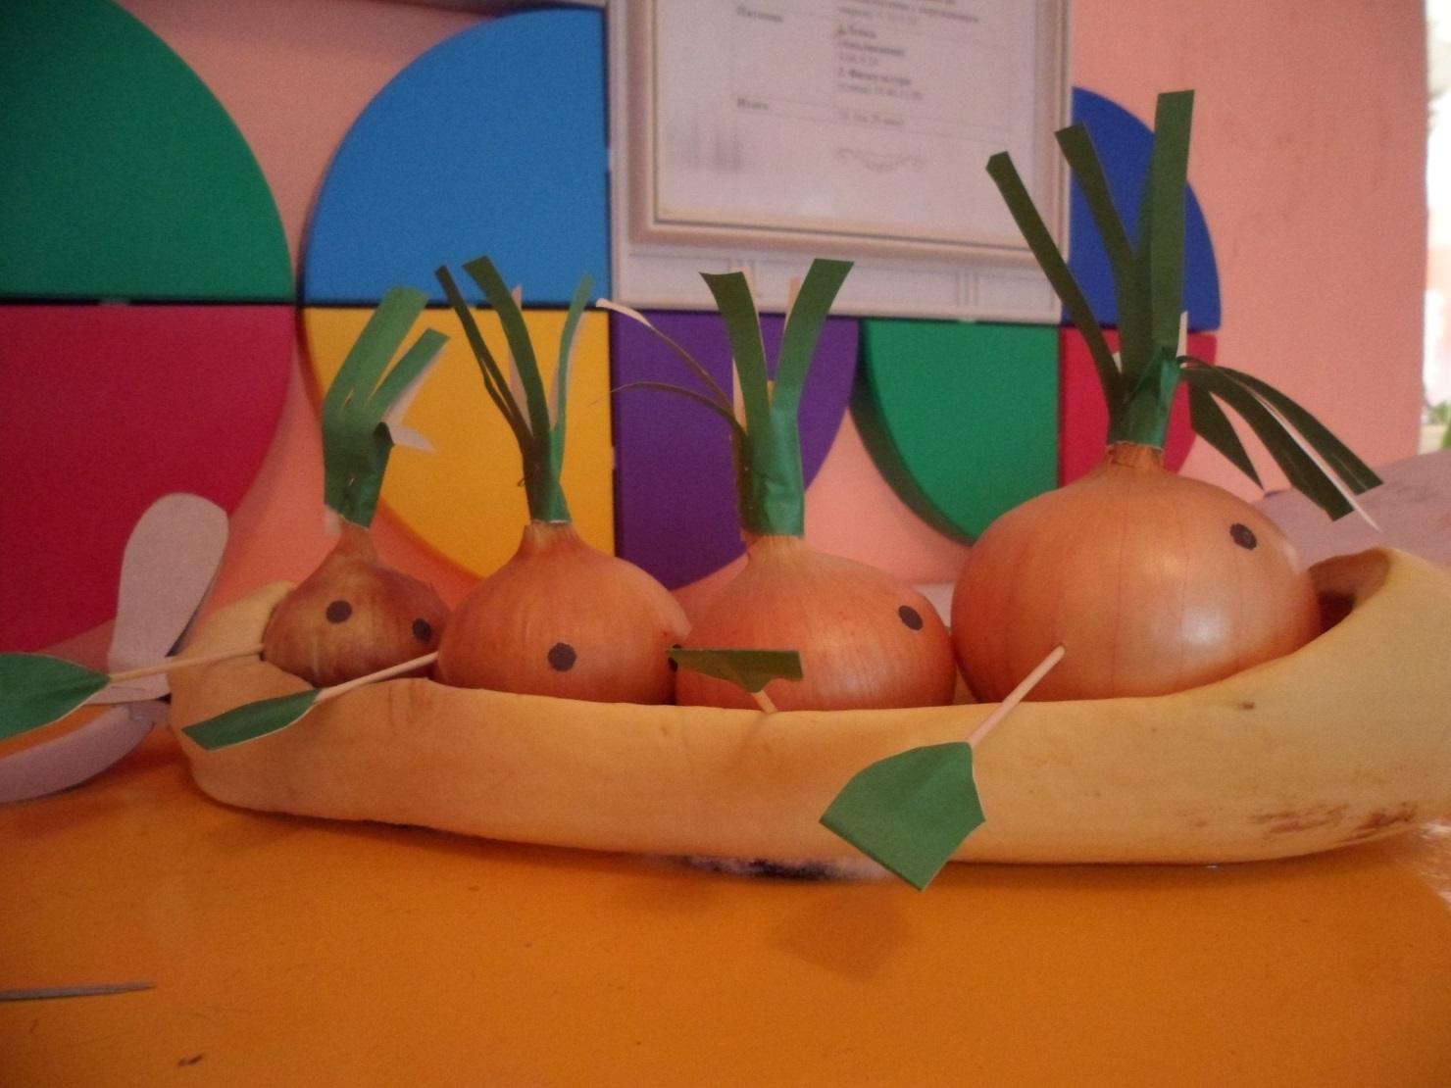
Вика Речкова, 4 года

Slide 7
Варя Былинина, 4 года

Slide 8
Богдан Жариков, 4 года
Богдан Жариков

Slide 9
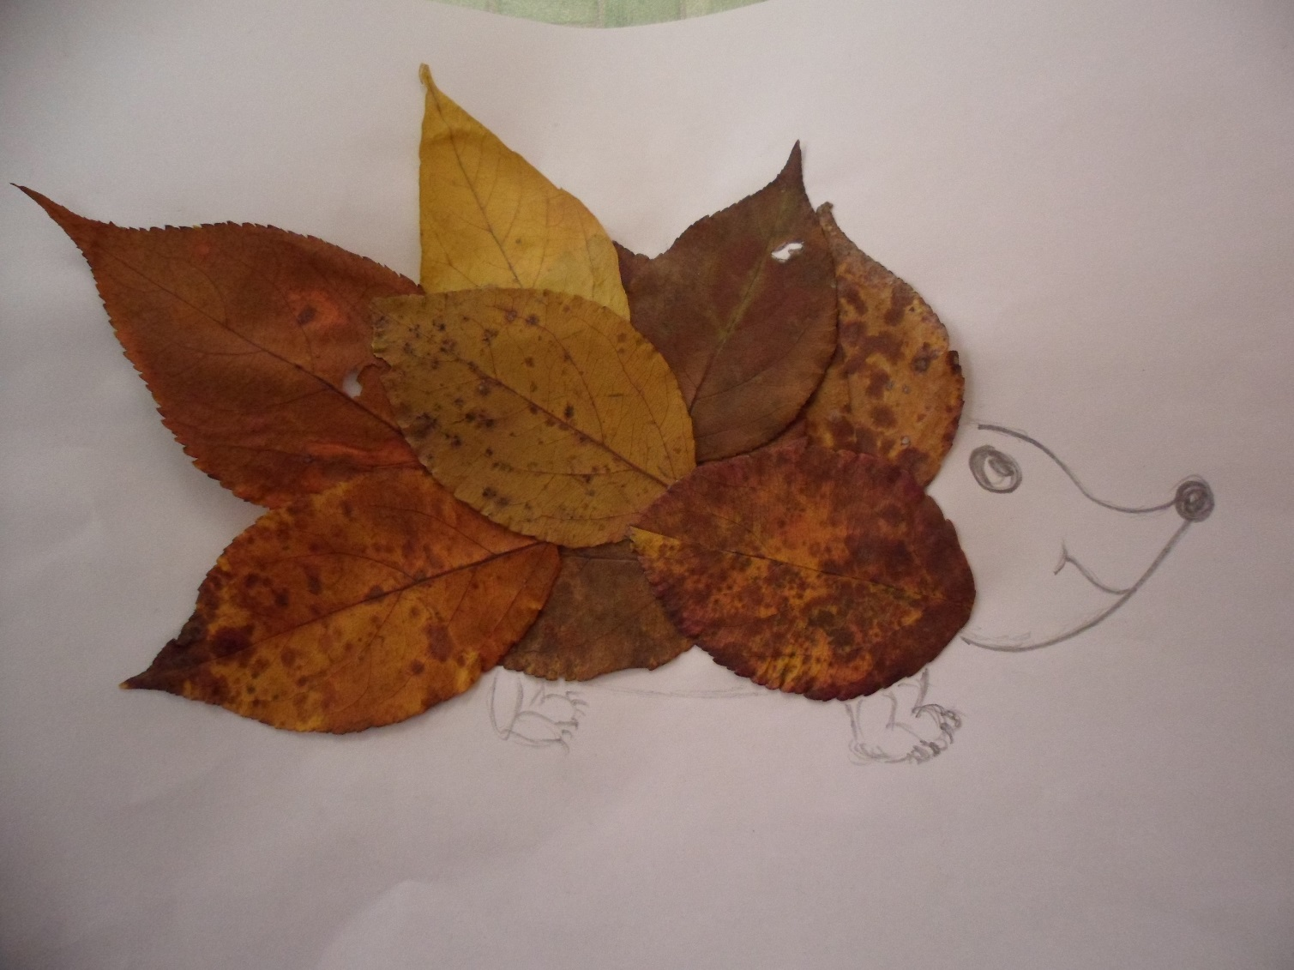
Дима Пиджаков, 4 года

Slide 10
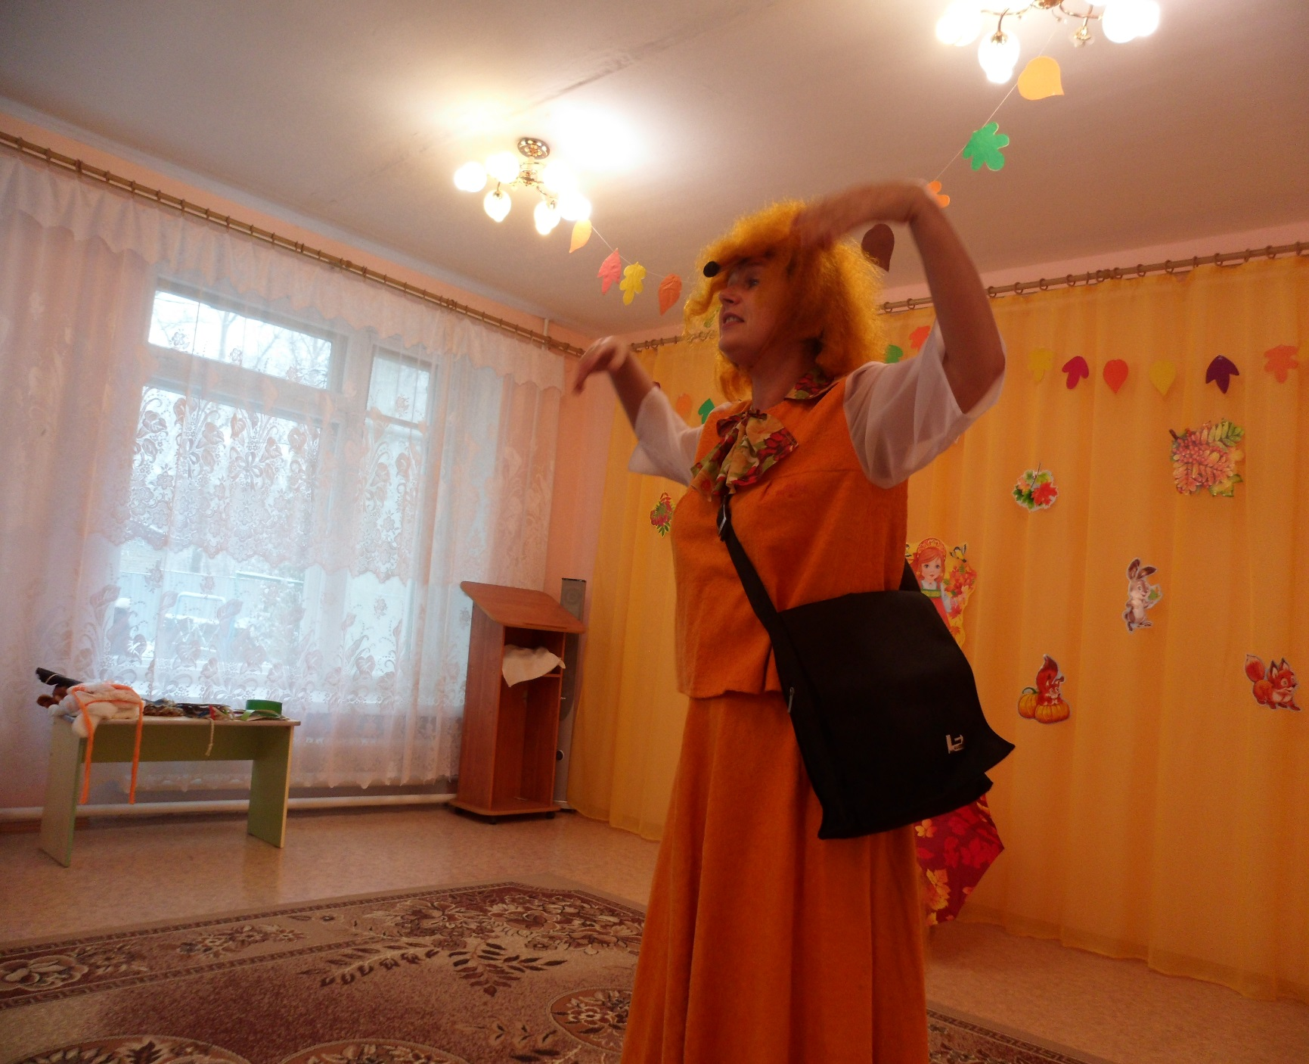
Праздник «Лисица-почтальон»

Slide 11
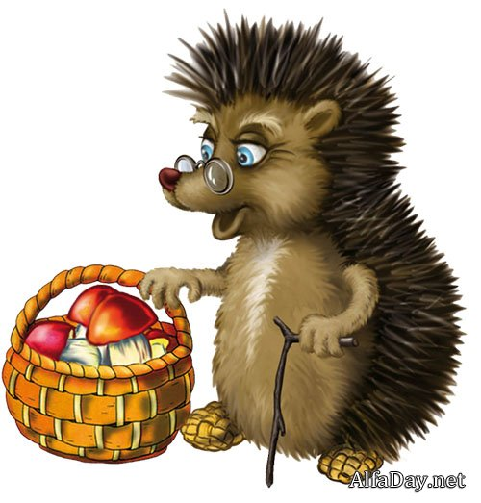
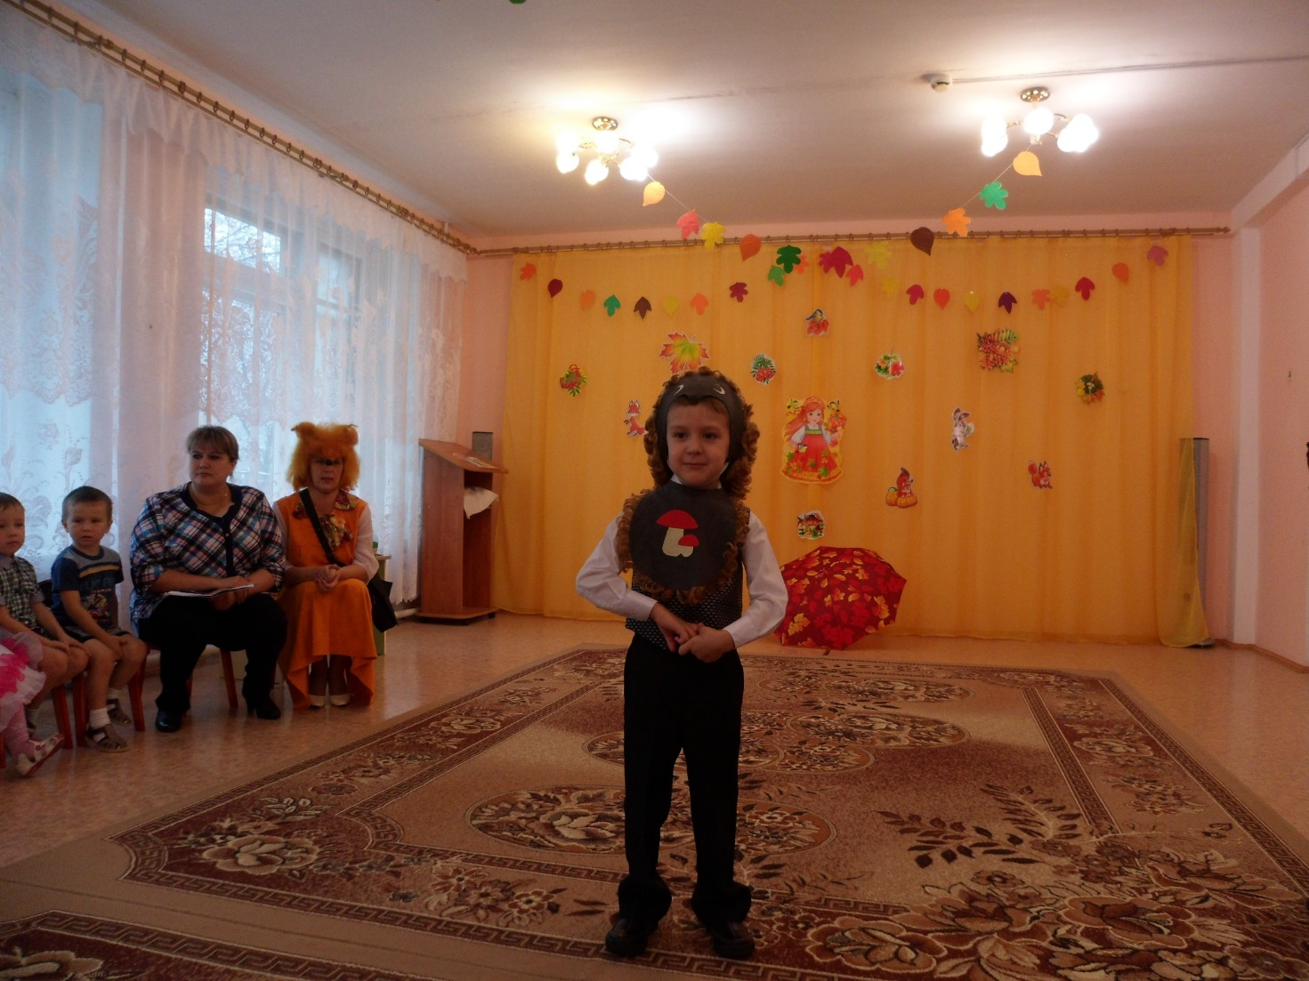

Slide 12
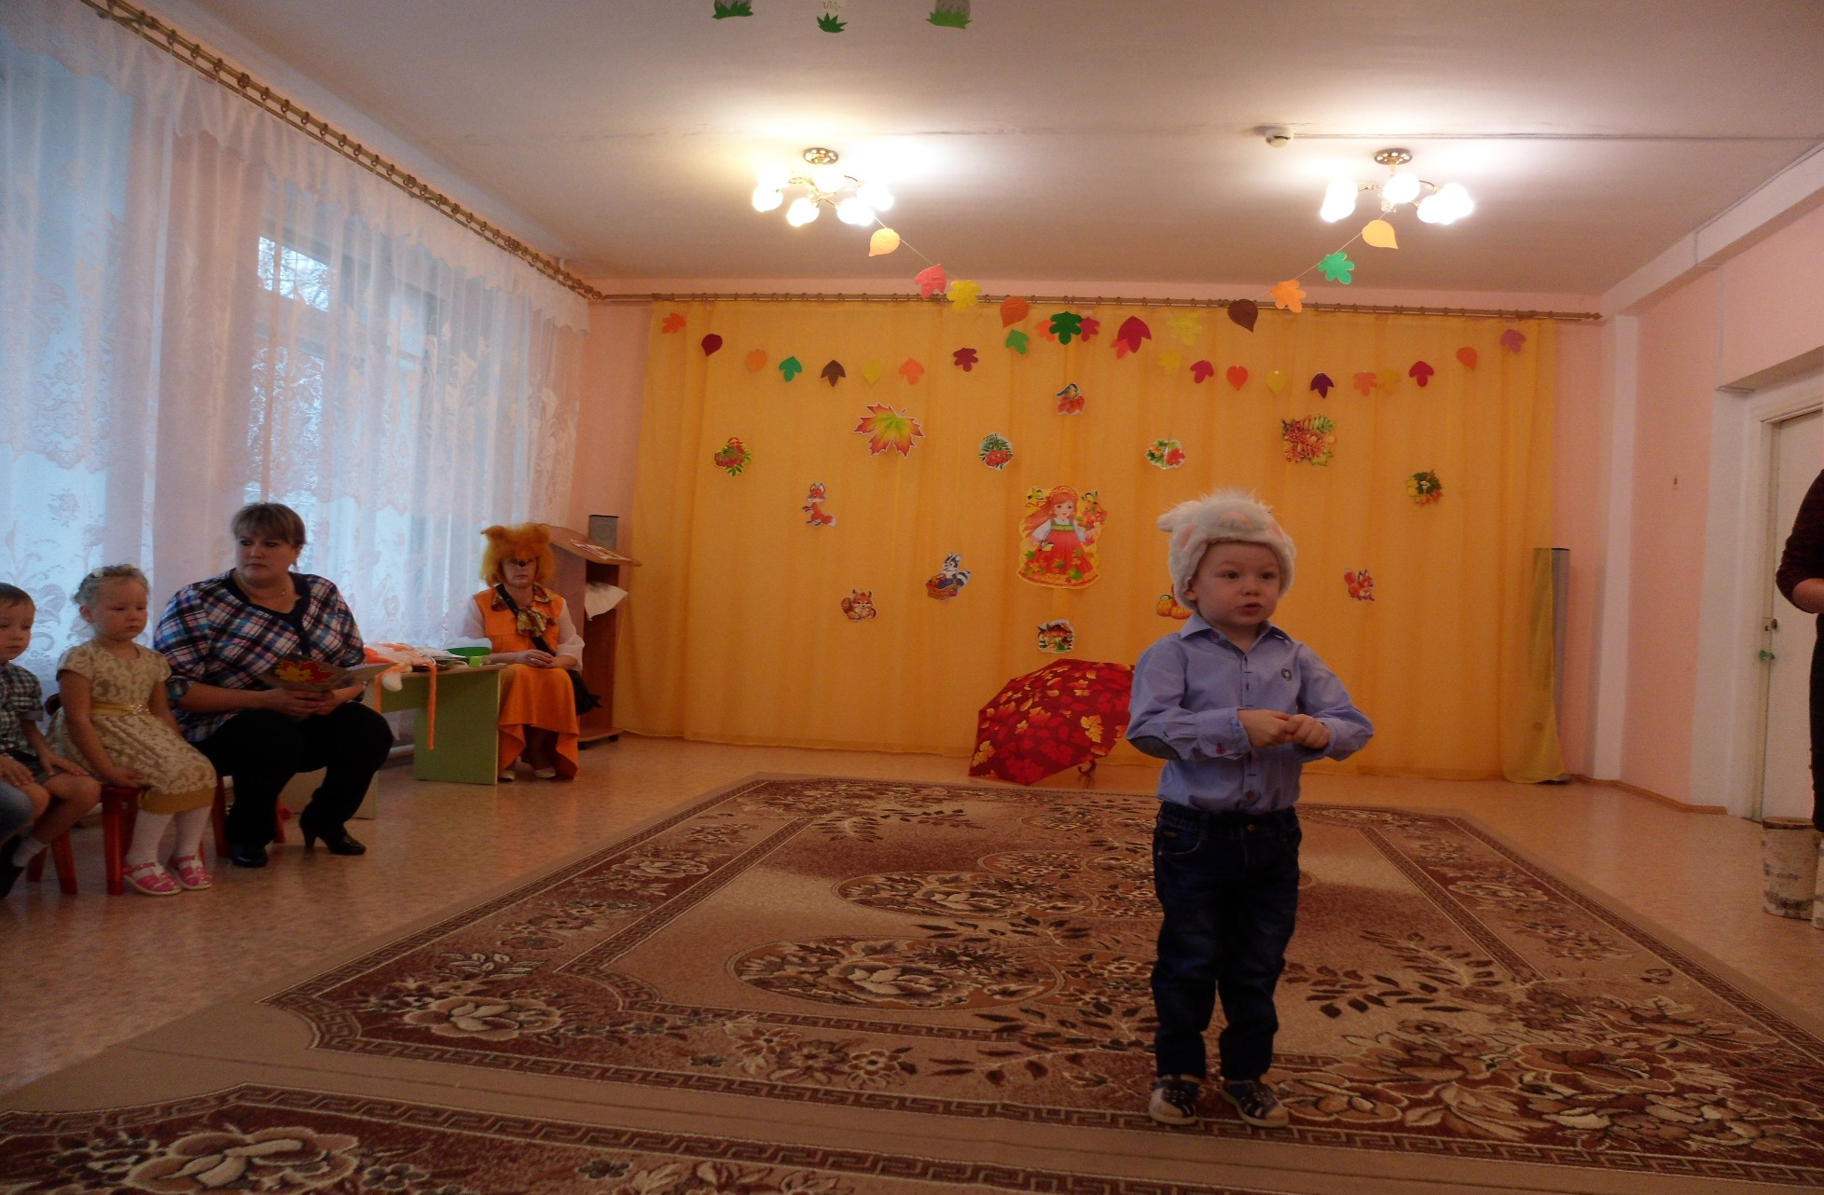

Slide 13
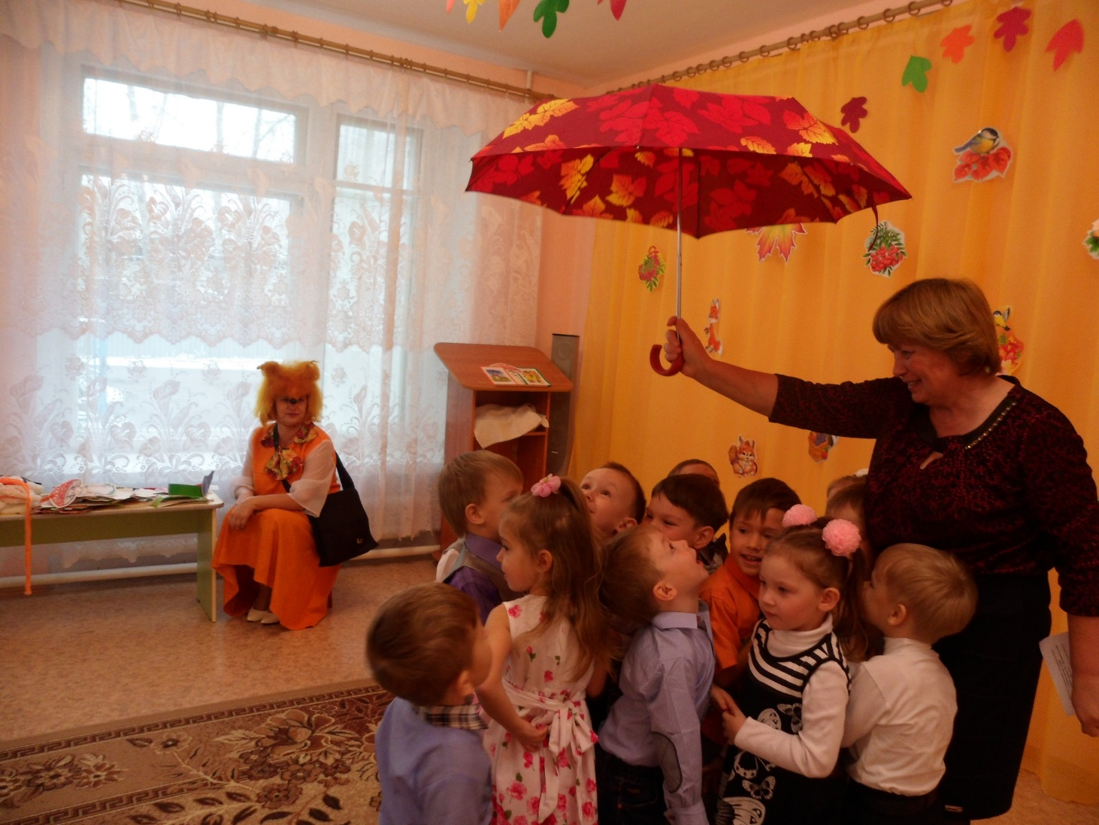

Slide 15
